Slide 1
Le fédéralisme
canadien

Slide 2
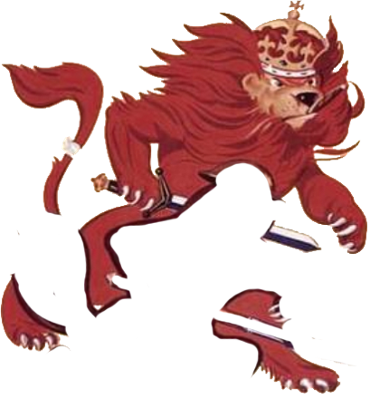
Le fédéralisme canadien
Ensemble des lois d’un pays
La constitution du Canada entre en vigueur le 1e juillet 1867.
C’est l’Acte d’Amérique du Nord britannique.
Le Canada est un dominion brit,

Slide 3
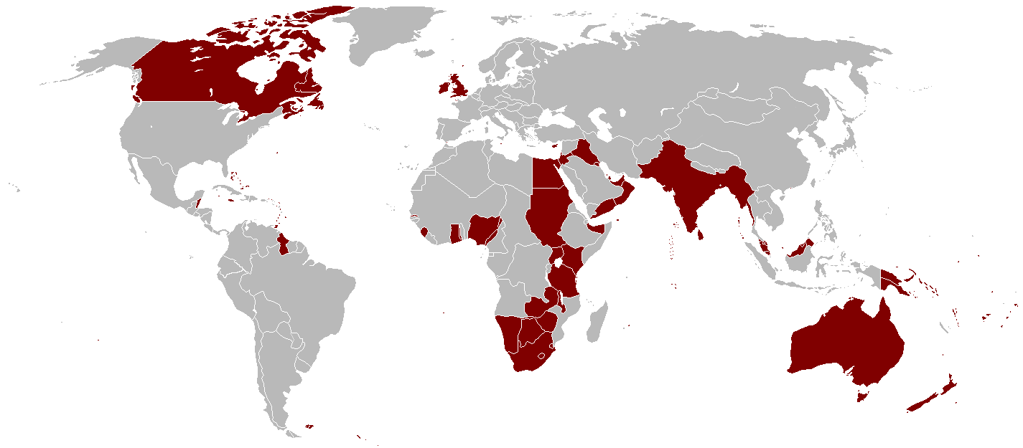

Slide 4
Le fédéralisme canadien
Ensemble des lois d’un pays
La constitution du Canada entre en vigueur le 1e juillet 1867.
C’est l’Acte d’Amérique du Nord britannique.
Le Canada est un dominion brit;
sa politique étrangère est dictée par Londres.

Slide 5
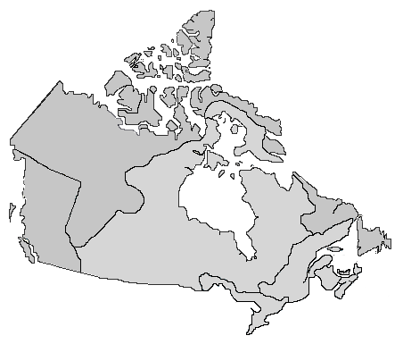
Le fédéralisme canadien
Le dominion est formée par 4 provinces:
Ontario
Québec
Nouveau-Brunswick
Nouvelle-Écosse
Canada-Uni
Terre de Rupert
Il achète la Terre de Rupert en 1870.

Slide 6
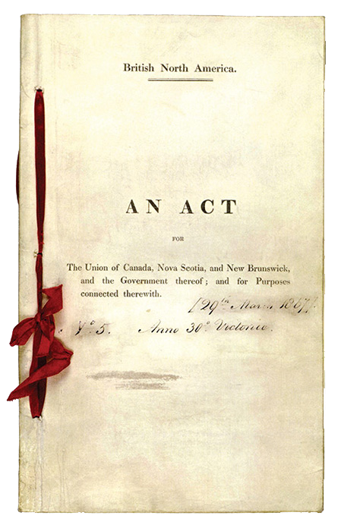
Le fédéralisme canadien
Le Conseil législatif est renommé : Sénat.

Slide 7
En G-B
Au
Canada

Slide 8
Le fédéralisme canadien
Le Conseil législatif est renommé : Sénat.
Ses membres sont choisis par le Premier ministre.
Chaque province a un gouv’t comme celui au fédéral.

Slide 9
Devoirs
p.57-58
#1
#2
#3
Vocabulaire important
État (nm)
souverain (nm)
Questions importantes #1

